Slide 1
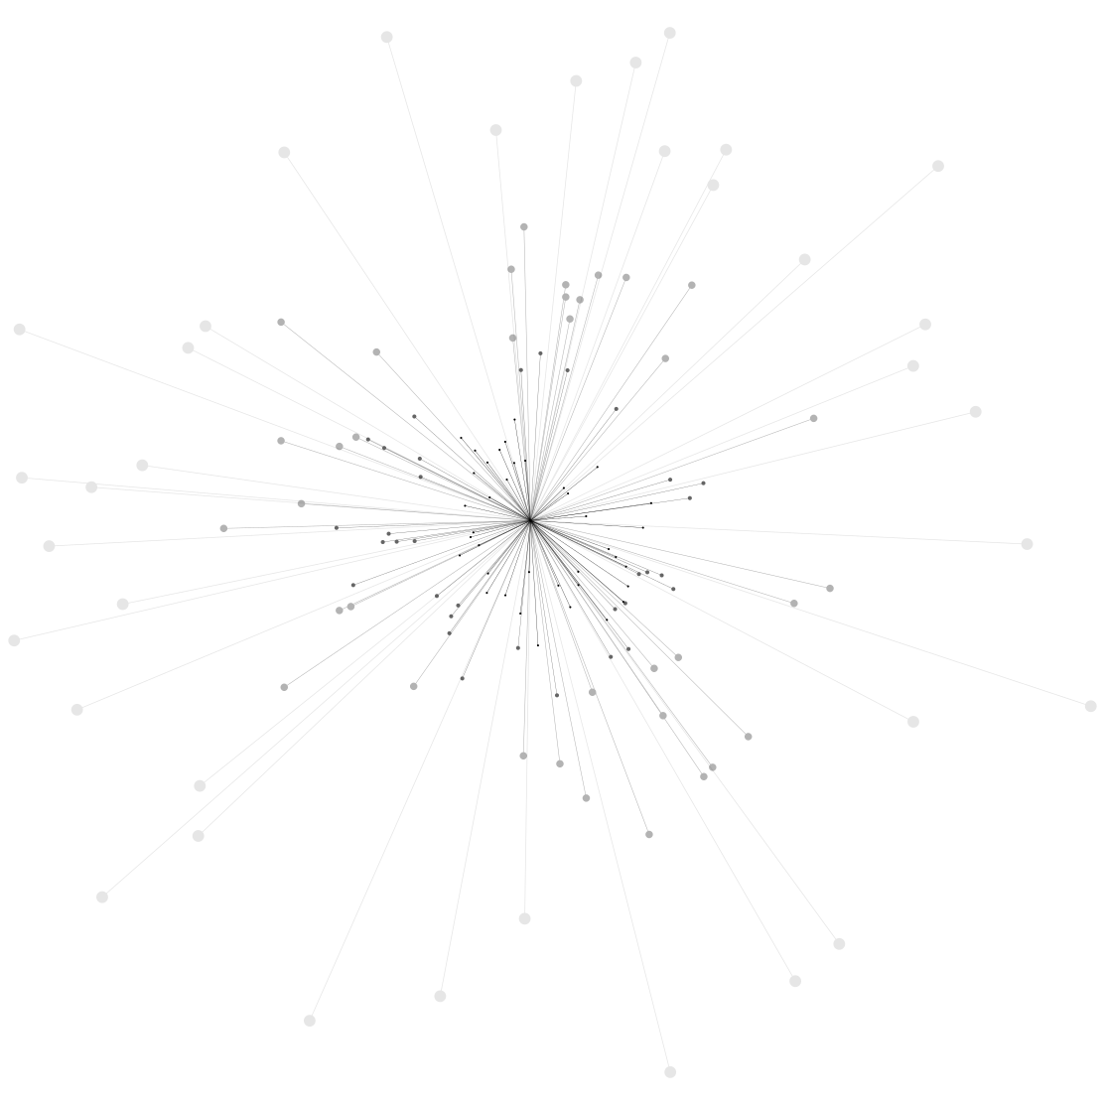







PlayVista
OTT 사이트
이찬우

Slide 2





PlayVista
KEY POINT
목차
개요
+
코드 설명
+
구현 기능 설명
프로젝트 설명.
백엔드 코드 설명.
실제 구현 된 작동 시연.
PRESENTATION・01

Slide 3
PlayVista
개요
PlayVista
플레이 비스타 ott 사이트
- 개요
JAVA Spring 기반의 웹 사이트로 사용자가 원하는 장르를 검색 및 저장을 할 수 있으며,
시큐리티를 이용하여 권한을 이용하여 접근을 제한하여 보안성을 강화 하였습니다,
또한 사용자의 편리성을 위하여 최근 업데이트된 자료들은 메인에 표출하였으며,
최근 시청기록을 통하여 사용자가 최근에 시청한 기록을 확인 할 수 있도록 하였습니다.
- 개발 기간
2024-07-30 ~ 2024-09-26 (58일)
개발 인원
3명
PRESENTATION・02

Slide 4









PlayVista
개요
개발 환경
PRESENTATION・02

Slide 5
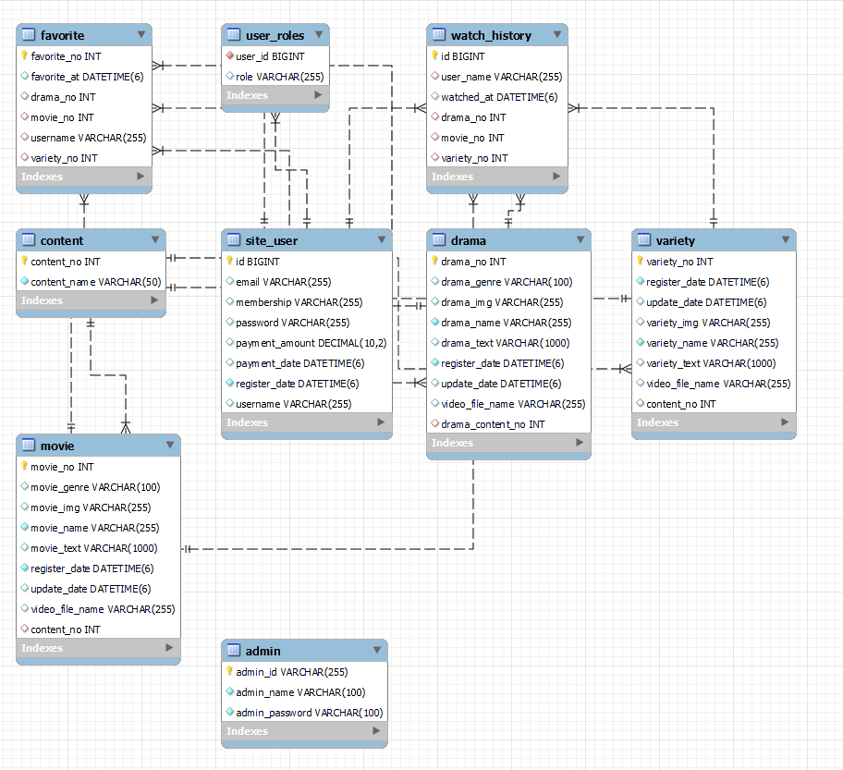
PlayVista
ERD
PRESENTATION・03

Slide 6

PlayVista
프로젝트 코드 설명
백 엔드 코드 설명
PRESENTATION・04

Slide 7
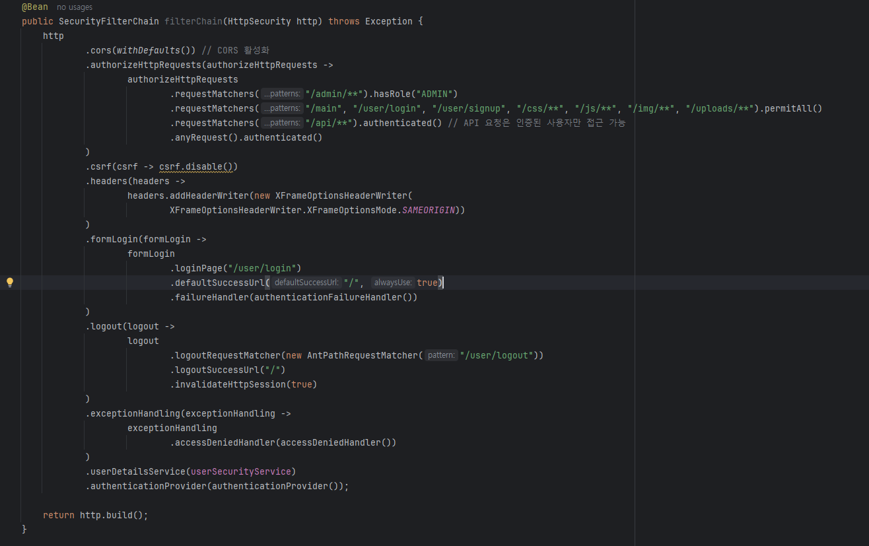
PlayVista
주요 코드
시큐리티 코드를 이용하여 사용자의 권한이 관리자인지 인증된 사용자인지 구분을 하도록 하였으며, 해당 권한으로 접근성을 제한하였습니다.
PRESENTATION・03

Slide 8
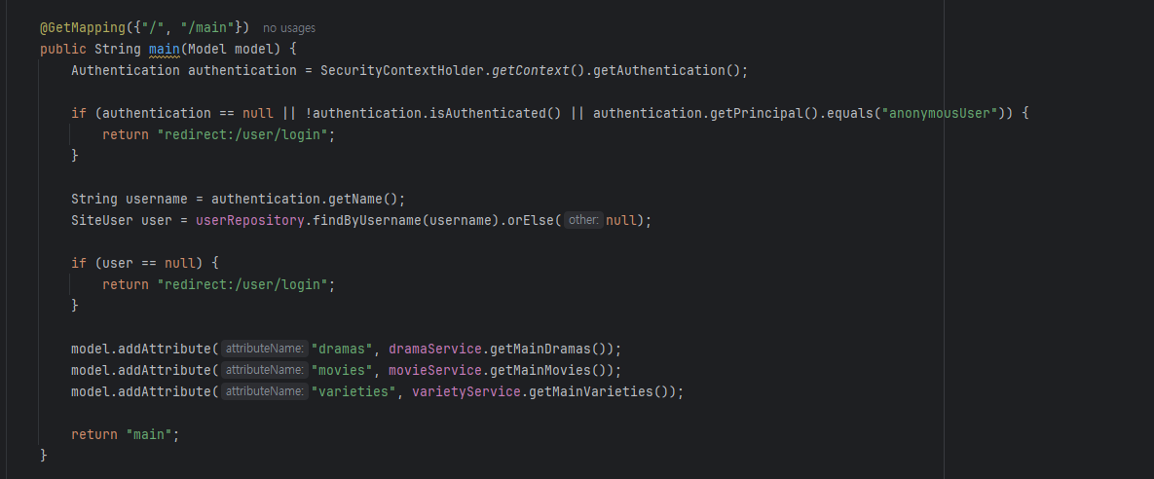
PlayVista
주요 코드
현재 사용자가 인증되지 않은 사용자의 경우
로그인 및 회원 가입을 하도록 하여 권한이 없는 사용자가 메인페이지에 접속하지 못하도록 설계 하였습니다.
PRESENTATION・03

Slide 9
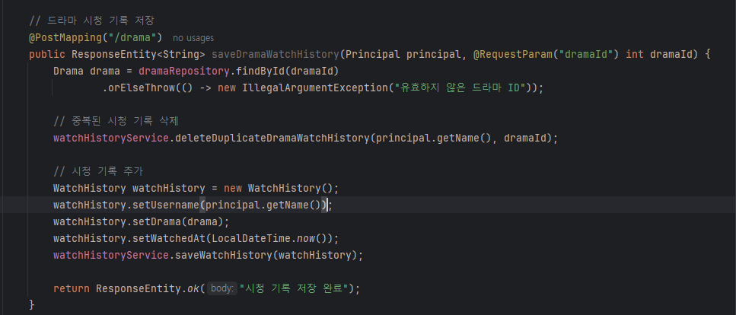
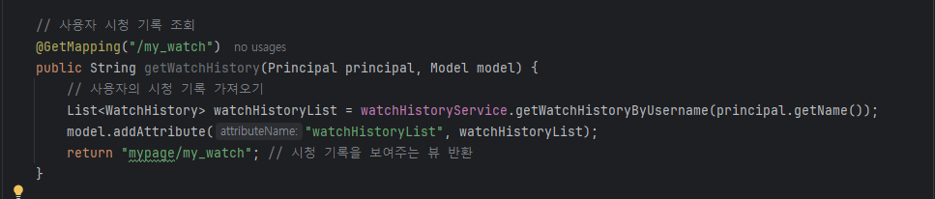
PlayVista
주요 코드
해당 코드를 통하여 현재 인증된 사용자가 드라마 시청하기를 눌렀을 경우 시청기록이 watchHistory테이블에 저장되어
사용자의 마이페이지에서 시청기록을 볼 수 있도록 하였습니다.
PRESENTATION・03

Slide 10
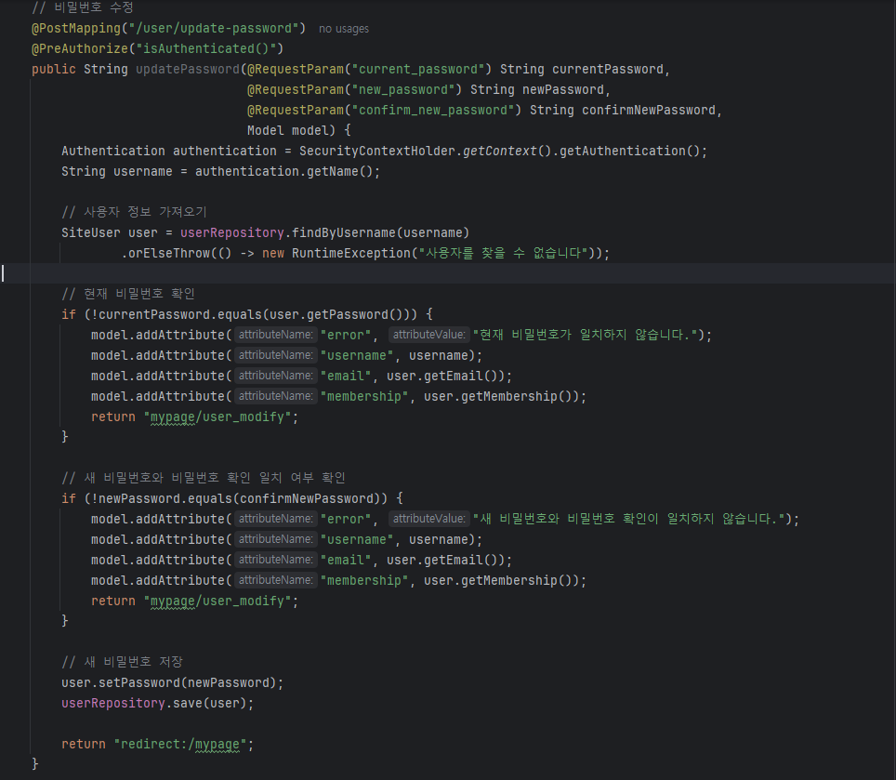
PlayVista
주요 코드
해당 코드는 현재 인증된 사용자의 비밀번호를 수정하여 입력한 후
비밀번호 인증을 통하여 일치할 경우 기존 비밀번호를 수정 DB에 저장하도록
설계 하였습니다.
PRESENTATION・03

Slide 11
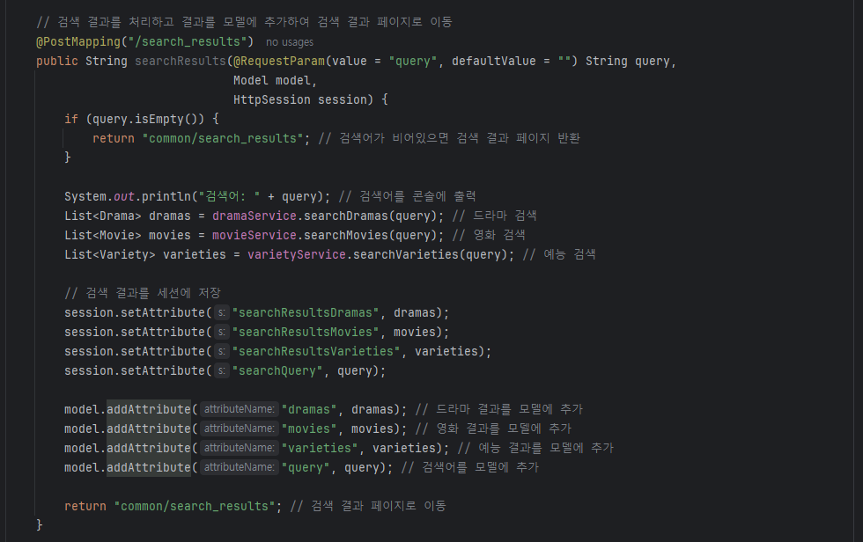
PlayVista
주요 코드
메인 페이지에서 찾고자 하는
영상의 제목을 입력하면
입력한 단어를 포함한 제목의
영상들을 한 페이지에 표현하여 사용자가 원하는 영상을 쉽게 찾을 수 있도록 설계 하였습니다.
PRESENTATION・03

Slide 12
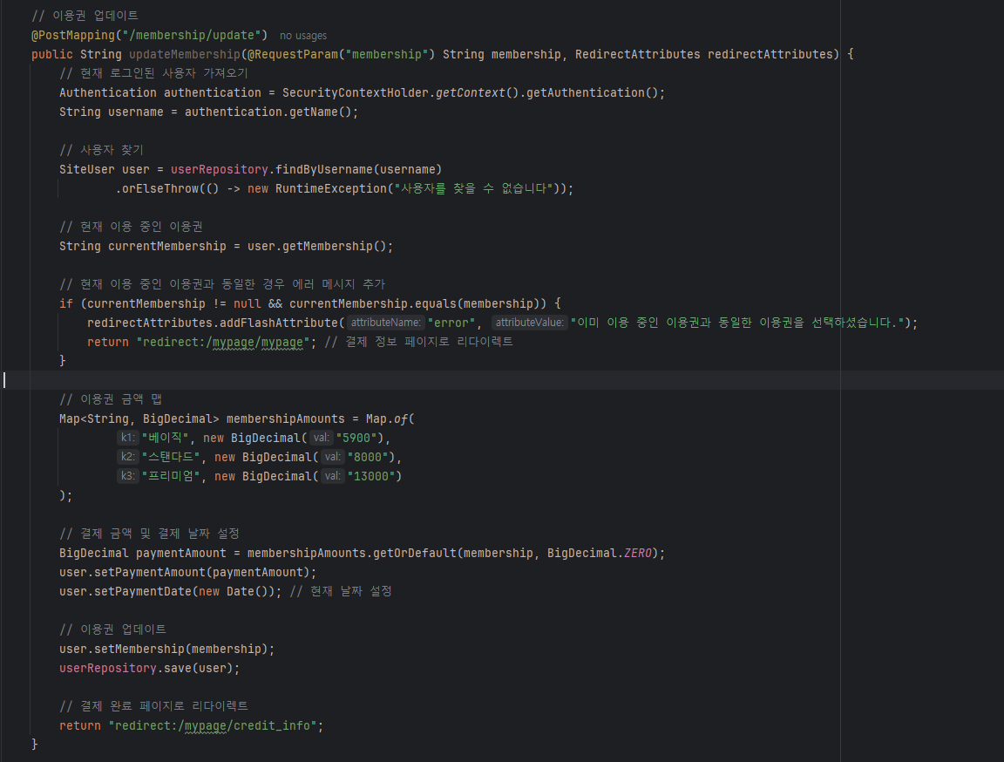
PlayVista
주요 코드
현재 로그인 된 사용자의 정보를 갖고 와서 사용자가 이용권이 없을 경우 이용권이 결제가 되도록 하며, 저가형 이용권이나 프리미엄 이용권으로 변경을 원할 경우 변경을 할 수 있도록 코드를 설계 하였습니다.
PRESENTATION・03

Slide 13
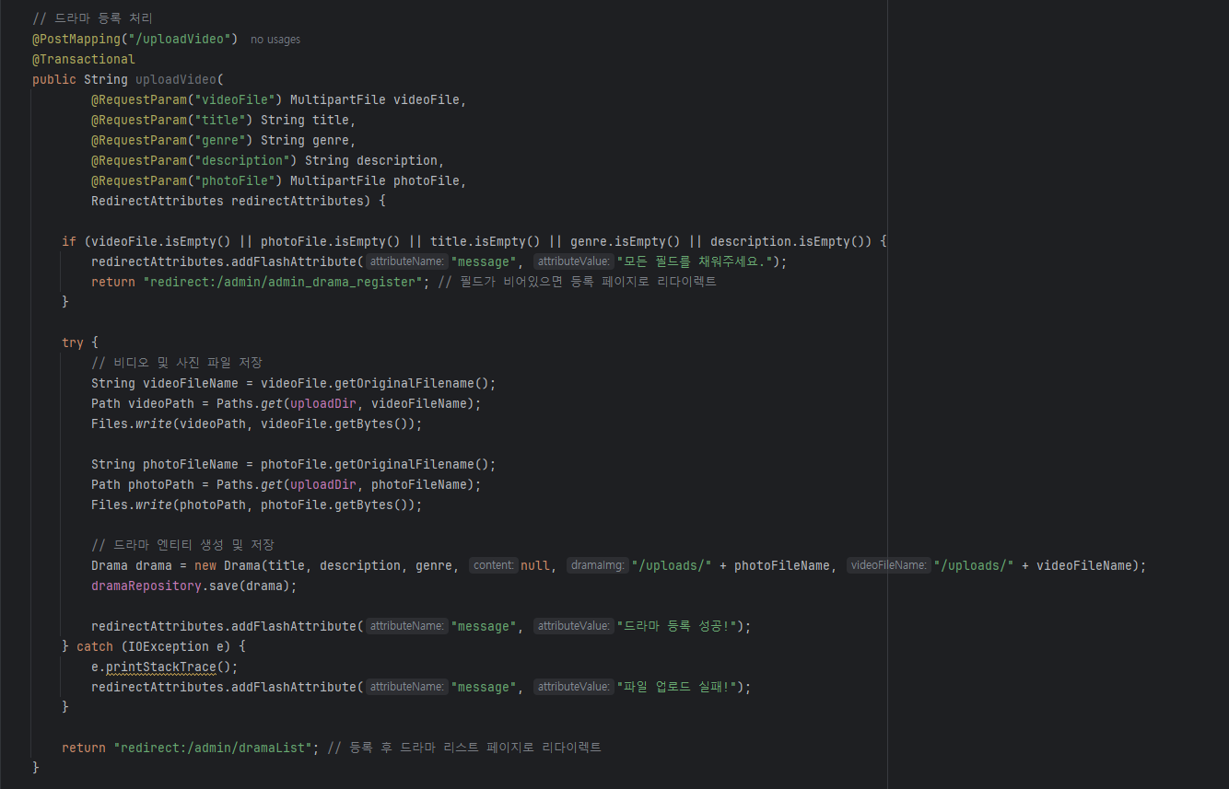
PlayVista
주요 코드
PlayVista OTT 사이트의 드라마를 등록 하는 코드로
영상,제목, 장르,설명, 메인 사진 중 하나의 필드라도 비워져 있을 시 드라마 등록이 되지 않도록 설계하였습니다.
PRESENTATION・03

Slide 14
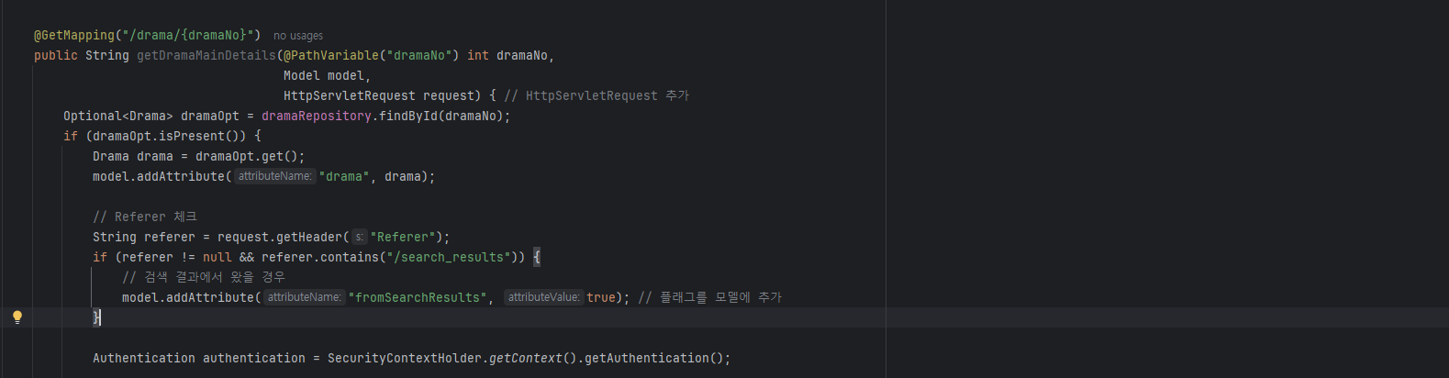
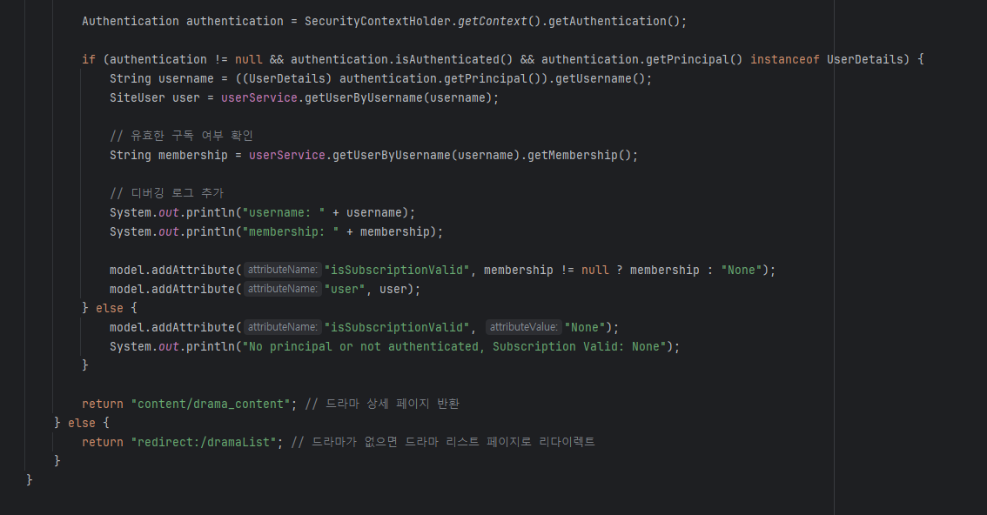
PlayVista
주요 코드
해당 코드는 관리자가 등록한 드라마의 영상을 볼 수 있도록 하는 드라마의 상세 페이지로 이동하는 코드로
사용자의 이용권을 확인 하여 만약 이용권의 값이 null이 아닌 경우 영상을 시청 할 수 있도록 설계하였습니다.
PRESENTATION・03

Slide 15
PlayVist
구현 기능 설명
실제 작동 시연
PRESENTATION・04

Slide 16
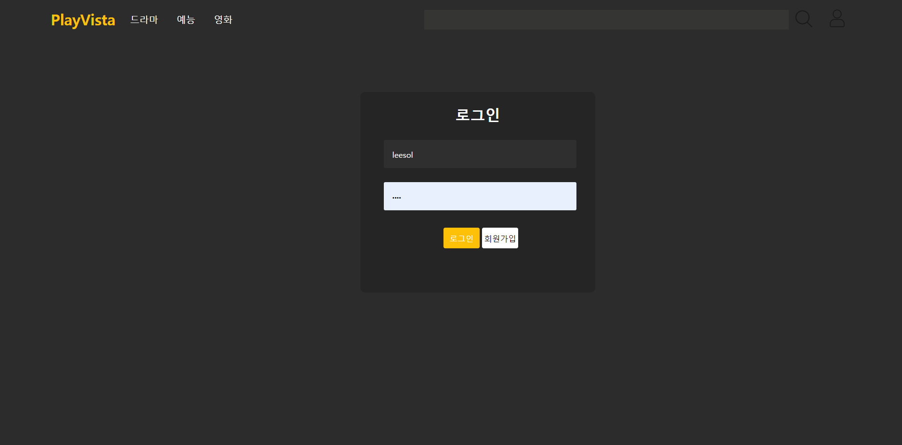
PlayVista
로그인 화면
Ott 사이트 접속시 메인 페이지로 바로 넘어가지 않고
로그인 화면으로 넘어간 후 화면에 표출된 사진입니다.
PRESENTATION・04

Slide 17
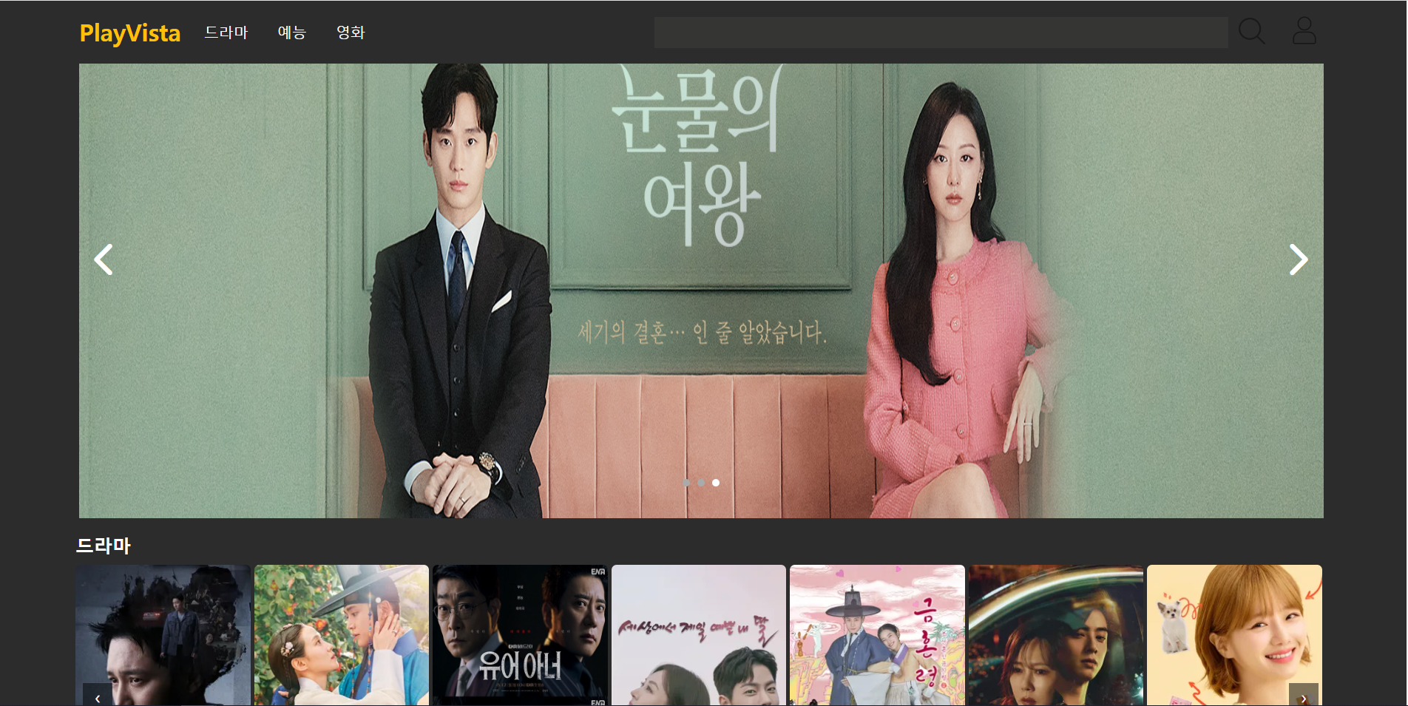
PlayVista
메인 화면
로그인 화면에서 접속시 바로 보이는 메인 화면으로
메인화면에는 드라마, 영화 예능의 DB의 등록된 최신순 으로 각각 21개의 데이터를 화면에 출력 하였습니다.
PRESENTATION・04

Slide 18
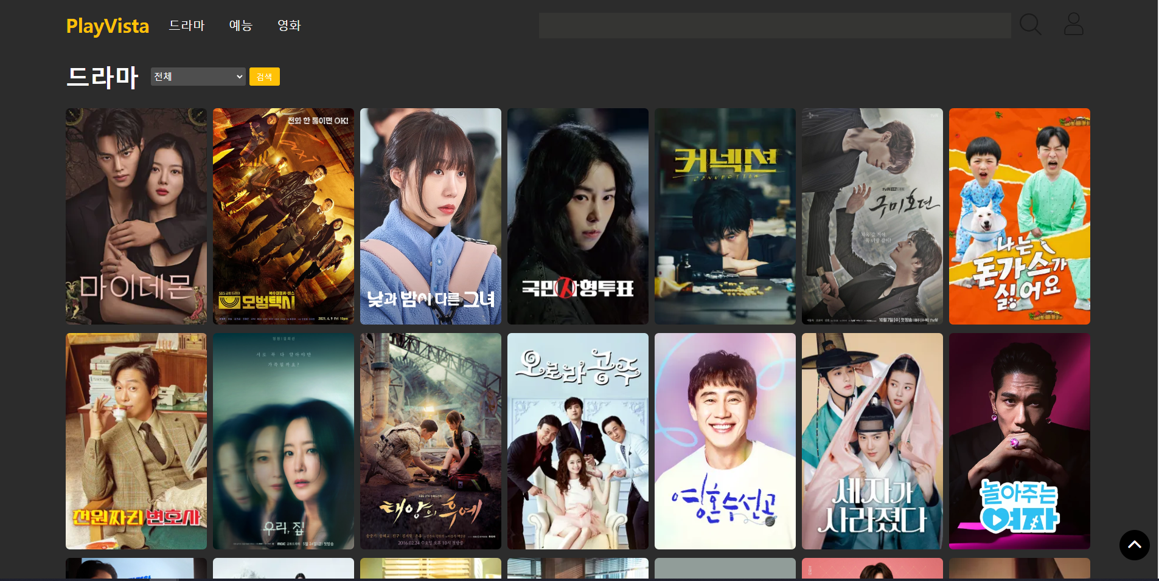
PlayVista
드라마
메인 화면에서 드라마를 클릭 시 나오는 화면으로 해당 화면에는 DB의 저장된 모든 드라마 정보가 화면에 출력됩니다. 또한, 드라마 장르를 선택하며 해당 장르에 맞는 작품만 화면에 출력하도록 하였습니다.
PRESENTATION・04

Slide 19
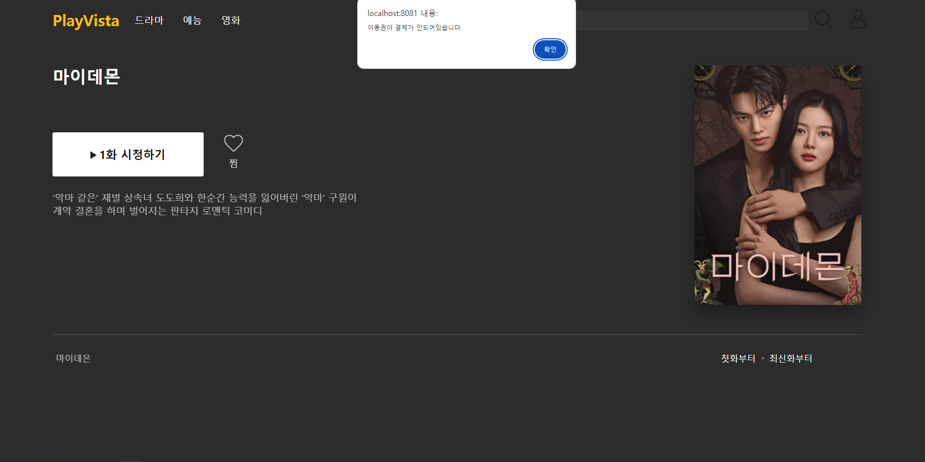
PlayVista
상세 페이지
이용권(X)
각 작품의 상세 페이지는 이용권이 없을 경우 시청하기 버튼을 클릭 시 이용권의 결제가 안되어 있다고 알림 창이 표시되도록 하였으며,
확인 버튼을 클릭 시 결제를 위해 my page로 넘어가도록 하였습니다.
PRESENTATION・04

Slide 20
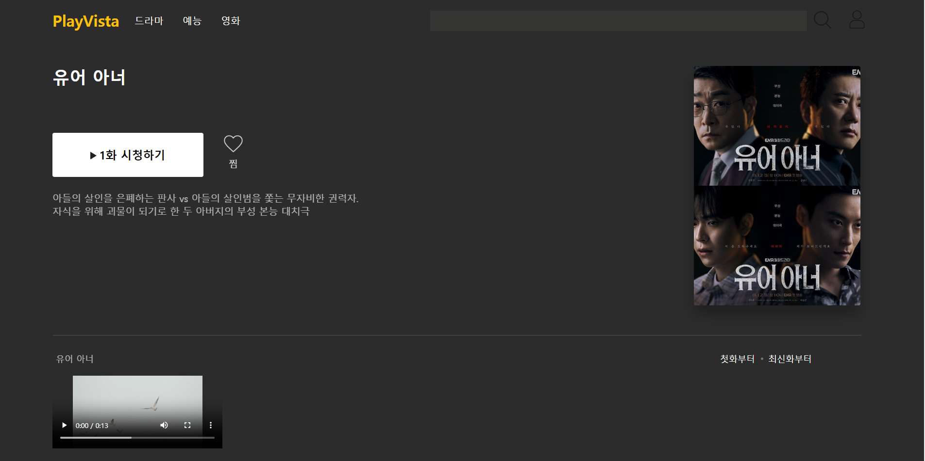
PlayVista
상세 페이지
이용권(O)
사용자가 이용권을 결제 후 작품의 상세 페이지를 들어가게 되면 해당 작품의 회차 영상을 시청 할 수 있도록 하였으며, 1화 시청하기를 클릭 시 영상이 화면에 출력하도록 하였습니다.
PRESENTATION・04

Slide 21
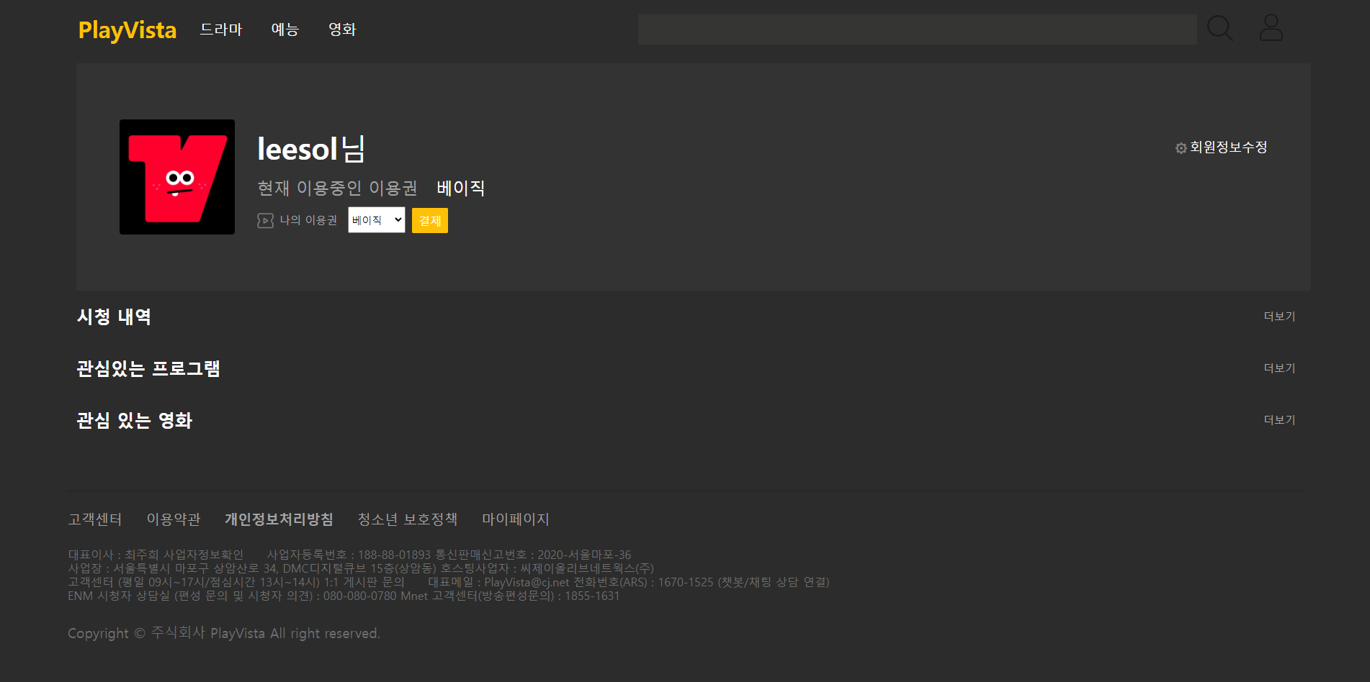
PlayVista
My Page
마이 페이지에서는 현재 자신이 사용중인 이용권과 이용권 결제를 할 수 있도록 하였으며, 작품을 시청 후 최신 시청 순으로 6개의 작품이 화면에 출력이 되도록 하였습니다.
또한, 각 작품의 상세 페이지에서 찜 하기 버튼을 눌렀을 때 관심있는 프로그램과 영화에 저장되어 화면에 출력 하도록 하였습니다.
PRESENTATION・04

Slide 22
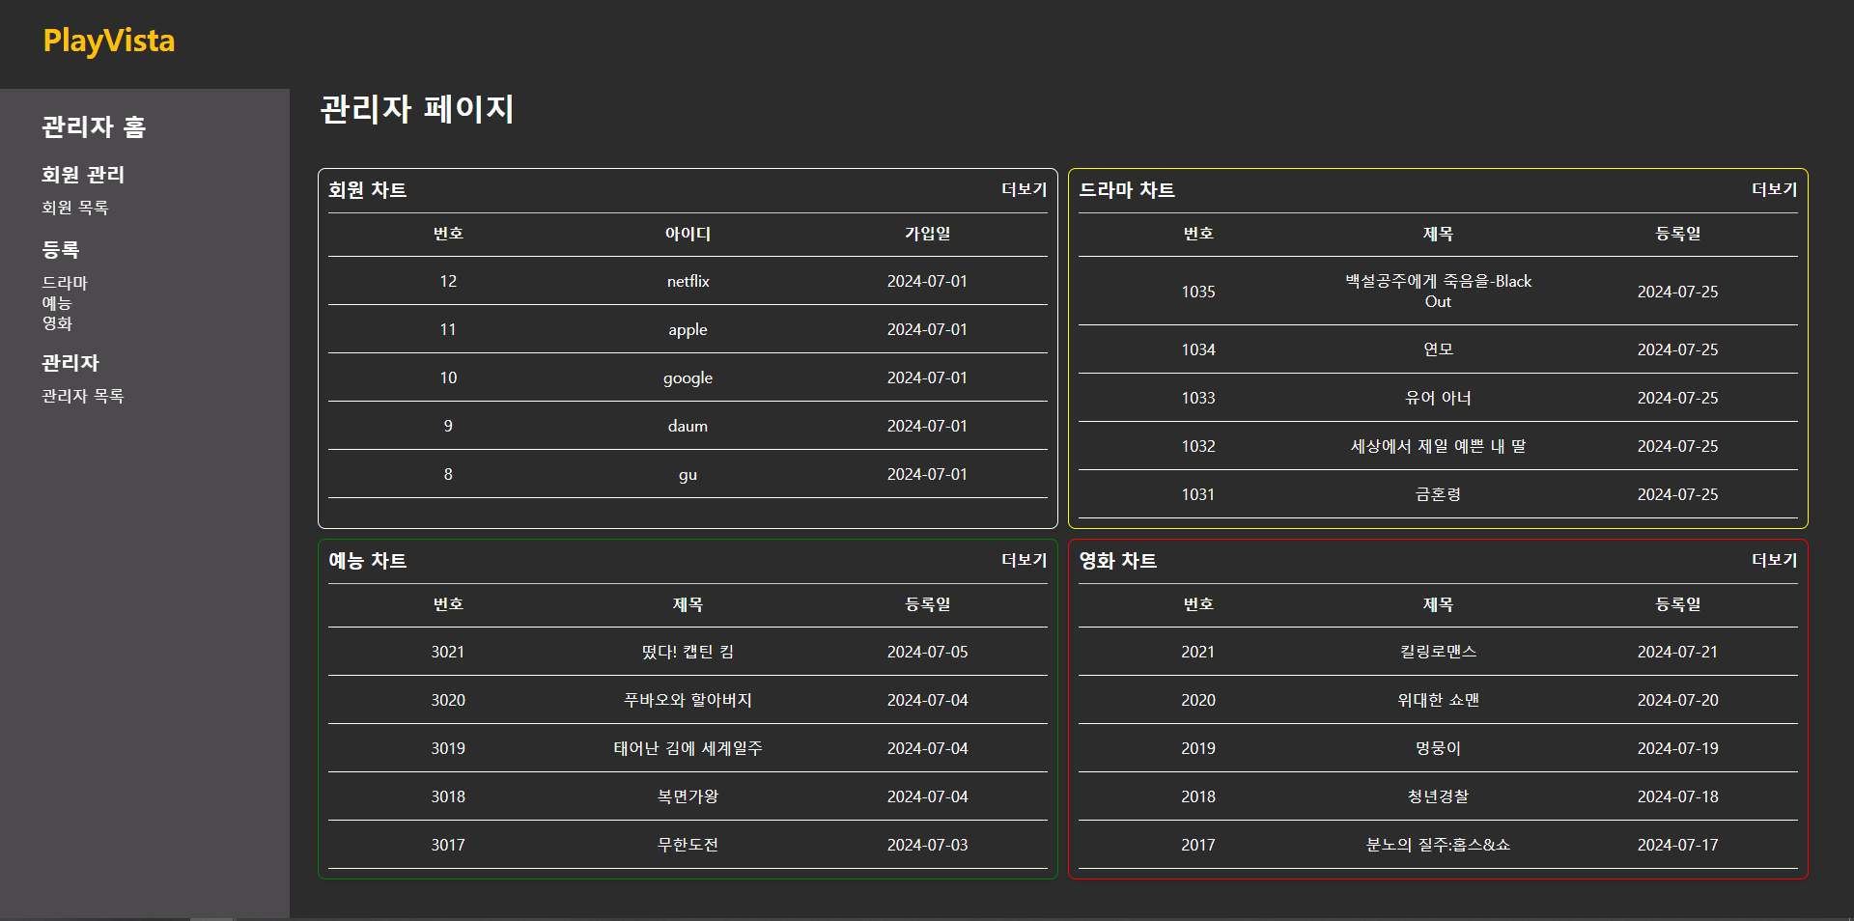
PlayVista
관리자
메인 페이지
관리자 메인 페이지 에서는
최신 등록된 회원의 아이디와 각 작품의 제목을 가입 일자와 등록 일자를 기준으로 최신 일자를 DB에서 받아왔으며, 등록 창에서 드라마 예능 영화를 각각 등록 할 수 있도록 하였습니다.
PRESENTATION・04

Slide 23





PlayVista Project
THANK YOU FOR
ATTENTION
프레젠테이션을 마치겠습니다. 감사합니다.
PlayVista PROJECT
이찬우 ㅣ M 010.2912.7217 ㅣ E sksmsdltjsdn@naver.com

